Slide 1
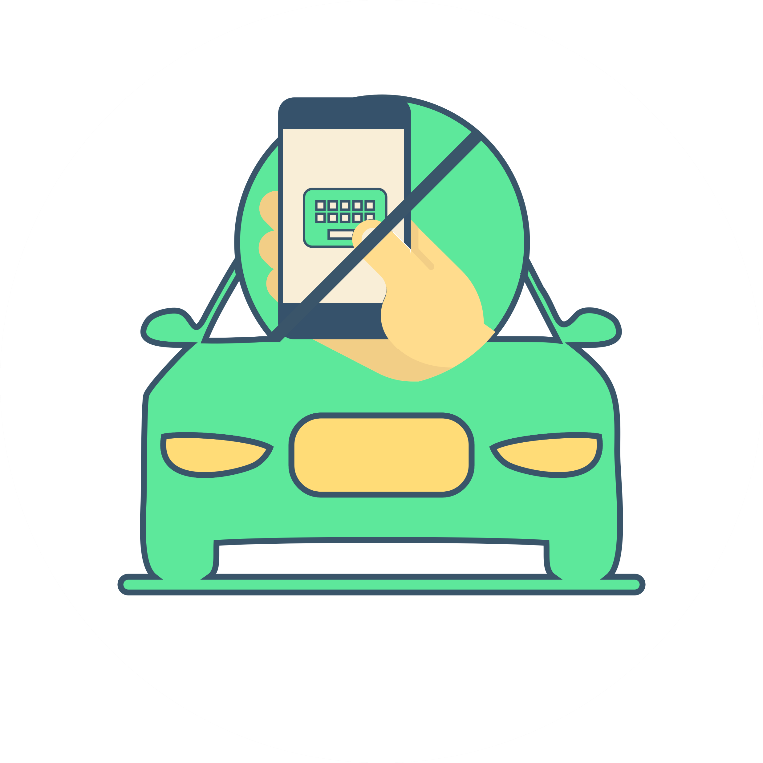
LJ StaySafe
“Long Journey, Stay Safe”

Slide 2

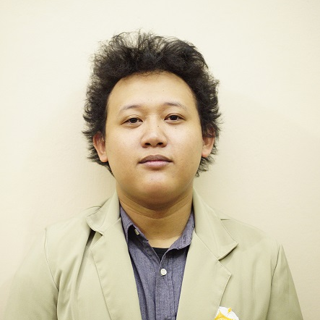
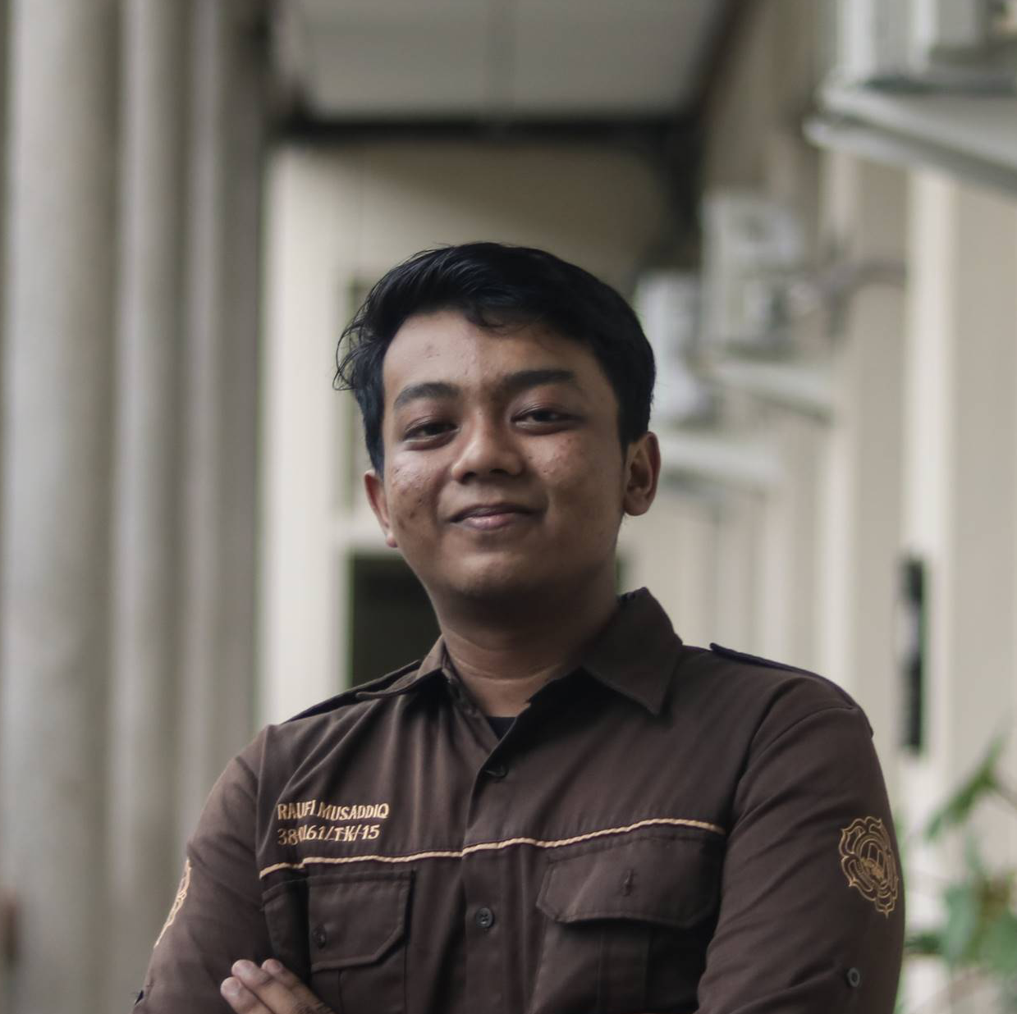
Siapa Kami?
Axellageraldinc A.
Kami adalah Tim LJ! Tujuan kami adalah merubah trend social demi keselamatan masyarakat Indonesia melalui aplikasi berguna dan mudah digunakan
Dana Setyaji W.
Raufi Musaddiq

Slide 3
Problem

Slide 4



Distracted Driving
Visual
Manual
Cognitive
Notes:
Gangguan saat mengemudi terjadi setiap kali kita mengalihkan pandangan dari jalan, tangan lepas dari kemudi, dan pikiran tidak fokus dari tugas utama yaitu mengemudi dengan aman.
Ada tiga jenis gangguan utama.
Manual – melepaskan tangan dari kemudi
Visual – mengalihkan pandangan mata dari jalan
Kognitif - mengalihkan pikiran dari kegiatan mengemudi.

Slide 5
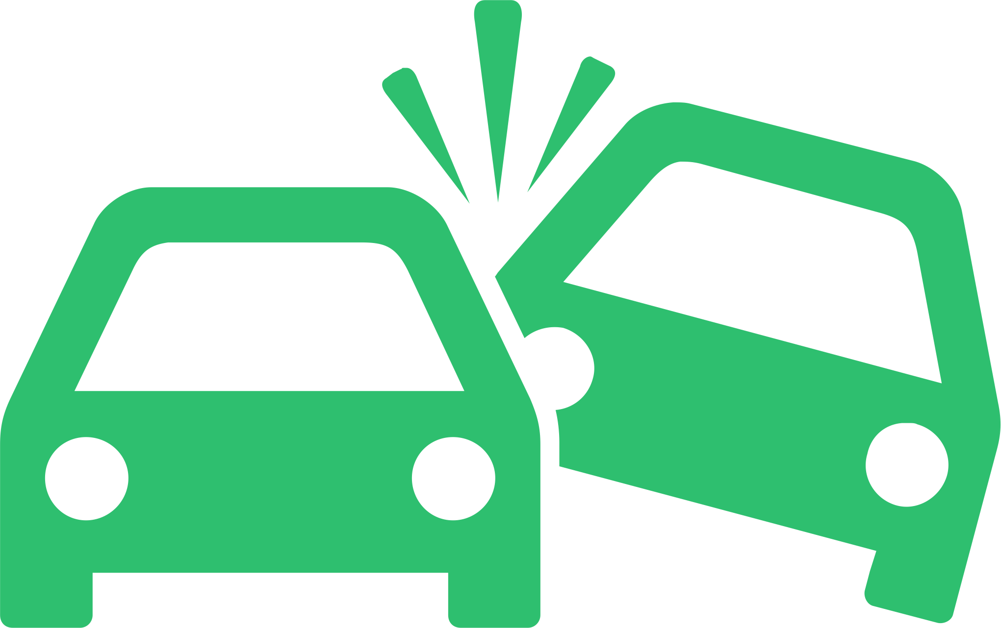
REALITY IS ...
Distraction kills.
Sekitar 23.780 pengemudi diperkirakan tewas dalam kurun 2007 hingga 2013 karena berbicara dan mengirim SMS dengan ponsel sembari mengemudi.
Data WHO 2013.

Slide 6

Latar Belakang
Setiap 1 Juta pengguna baru smartphone, diperkirakan kenaikan angka kematian sebesar 19% karena gangguan pengemudi.
Data WHO 2013.
Notes:
6

Slide 7

FOMO : It’s a Real Thing.
Fear of Missing Out.
Rasa takut tertinggal berita di sosial media, kecemasan tidak update.
FOMO adalah "penyakit" para penggila media sosial.
"Pengemudi muda memiliki kemungkinan 4 kali lebih besar dibandingkan kelompok usia lain untuk terlibat dalam kecelakaan saat terganggu".
(Distraction.gov)
Notes:
73% dari mereka yang disurvei melaporkan mengemudi sambil mengirim bermain ponsel.
FOMO (Fear of Missing Out), adalah kecemasan akan kegiatan ataupun berita yang menarik di tempat lain. Hal ini membuat kita selalu melihat ponsel/gadget setiap saat di manapun dan kapanpun seperti saat berkendara, padahal gangguan mengemudi berakibat ribuan kecelakaan fatal yang mengakibatkan kematian. Jika tren ini berlanjut dapat melampaui kematian akibat berkendara dibawah pengaruh minuman/obat.

Slide 8
Faktanya

Slide 9



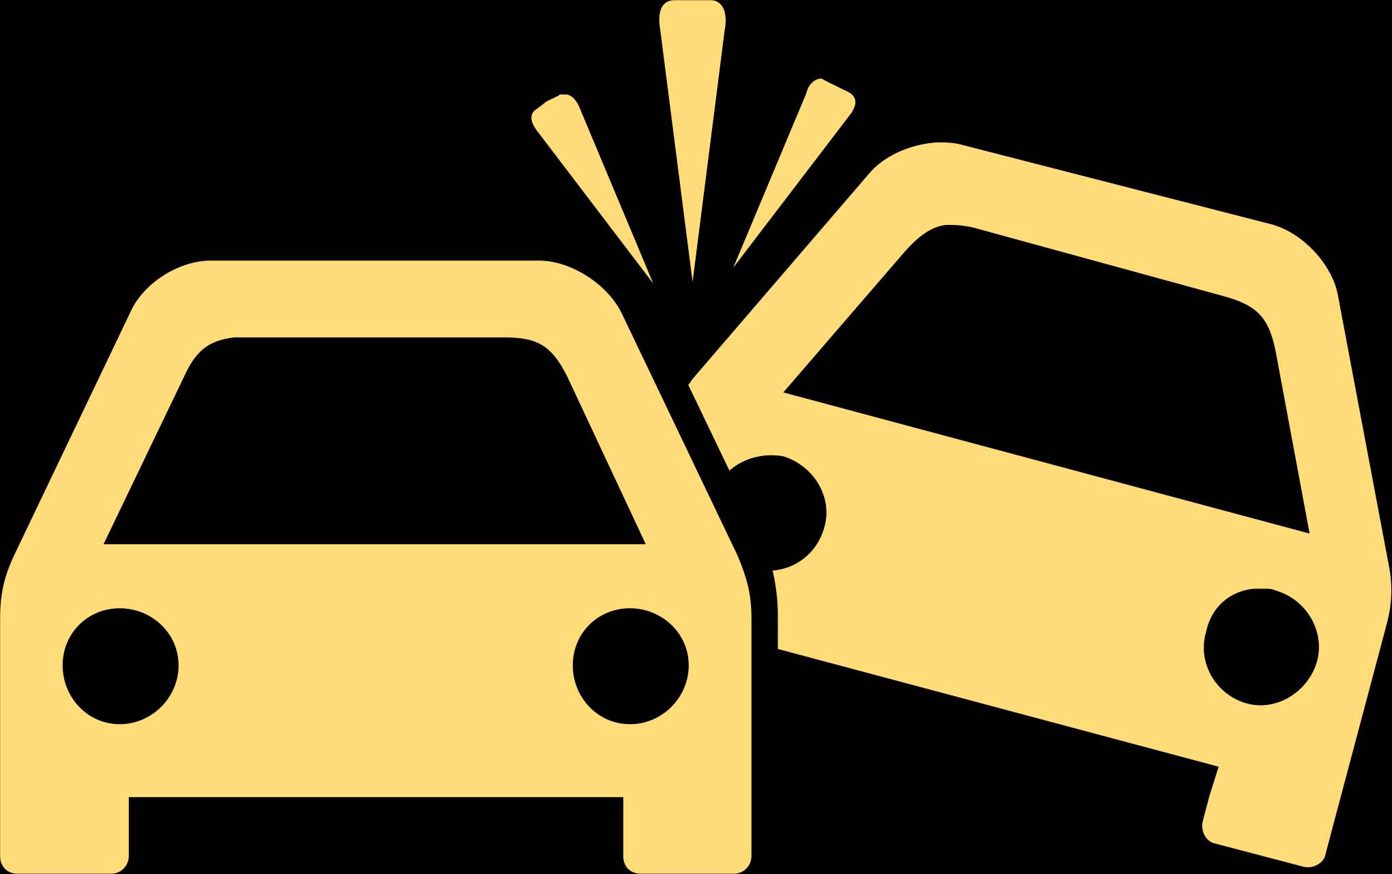
Berkendara Menggunakan Smartphone
Sama saja berkendara dengan kondisi buta selama 5 detik
Sama saja berkendara setelah minum 4 gelas bir
Mengurangi reaksi untuk mengerem 18%
Membuat 23x lebih tinggi untuk kecelakaan.
Source : VA Tech Transportation Institute
Source : National Hwy Transportation Safety Admin
Source : HumanFactor & Ergonomic Society
Source : National Hwy Transportation Safety Admin
Notes:
VA Tech Transportation Institute
9

Slide 10
Hasil Survey
Dari 406 Responden
94,6%
63,3%
71,0%
Menganggap berkendara dengan ponsel berbahaya
Merasa terganggu jika mendapat notif saat berkendara
Ingin segera mengetahui notif dari ponsel saat berkendara

Slide 11
Solution

Slide 12
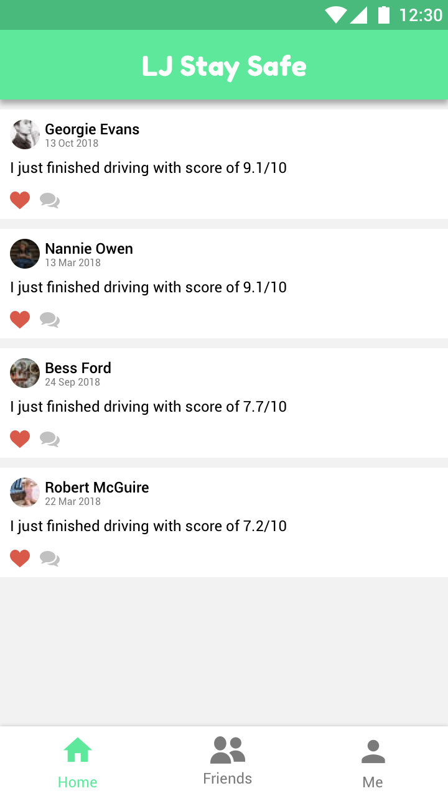
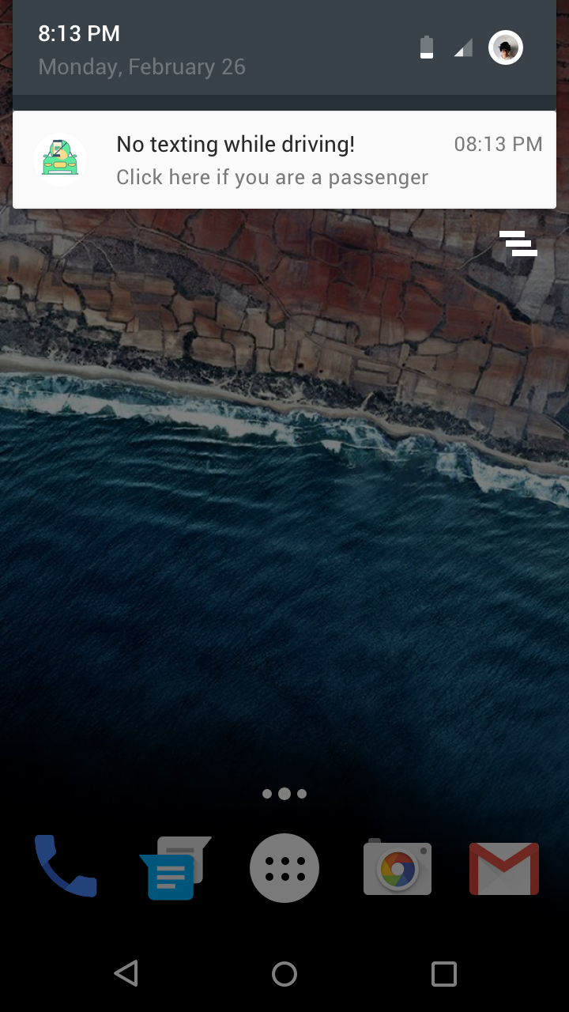
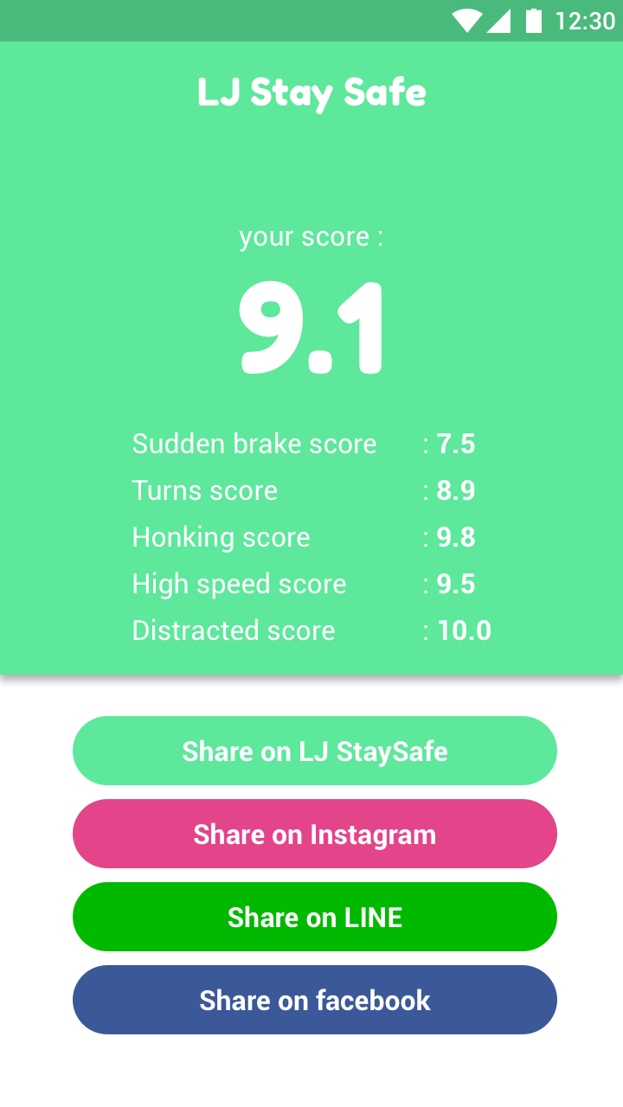
LJ StaySafe
Notes:
LJ StaySafe adalah aplikasi yang menonaktifkan segala bentuk notif.
LJ StaySafe merupakan cara mengubah tren sosial demi keselamatan bersama. LJ StaySafe adalah awal dari gerakan melawan budaya berkendara yang mengganggu.
12

Slide 13




What We Do
Menonaktifkan notifikasi ketika berkendara secara otomatis
Membalas pesan secara otomatis saat berkendara
Mengetahui bagaimana anggota keluarga kita berkendara
Memberikan evaluasi pengendara (rem mendadak, kecepatan, dll)
Notes:
Driver Scoring (Evaluasi pengemudi)
Kami menggunakan data yang secara obyektif menangkap bagaimana telepon digunakan (di simpan disaku, sms, telepon dll) dan bagaimana pengemudi berkendara (rem mendadak, kecepata, belokan dll)

Slide 14




How We Help
Implementasi UBI
(Usage-Based Insurance)
Mengurangi Churn
Mengurangi Loss Cost
Meningkatnya Ketertiban Lalulintas
Notes:
Smartphone telematics that helps you identify the best drivers and price more profitably. (UBI)
Menjaga customer yang menguntukan dengan pricing yang sesuai dan meningkatkan kepuasan.
Mengurangi jumlah klaim dan biaya proses.

Slide 15













Business Strategy
Partnership
Resource
CRM
Channels
Key Partner
Customer Service
Pemerintah
Source
of Funds
Perusahaan
Asuransi
SDM : Training & Development
Offline & Online (Co Pilot AI)
Kegiatan Komunitas Motor/Mobil
Keuangan : Memastikan cashflow, revenue stream lancar
Non-Key Partner
Komunitas
Behaviour
Driving
Social Media
Media
Social
Media
Influencer
Pemasaran : Promosi
Operasional & Teknologi : LJ StaySafe
Reward Driving Behaviour Score
Peer-to-Peer Communication

Slide 16





Step to Execute
Opportunity Identification:
Strategy Objectives
Business Drivers
Feasibility & Viability Study:
Resources & Budgets
Timelines
Agile Usability Testing
Legal Approval
Establish Transition Plan
Transition Plan
Project Development:
Use the plan & Adjust to condition
Traditional & Community Marketing
Early Access
Penyempurnaan
Aplikasi
Menyusun MOU
dengan partners
Training & Development
Implementation Plan
Final Investment Decision:
MOU
Project Implementation:
Activate the plan & Project Control

Slide 17
Progress?

Slide 18
Terima Kasih

